Slide 1
Изобразительное искусство
ПОСТРОЙКА И
РЕАЛЬНОСТЬ
Рожанская М. В.

Slide 2
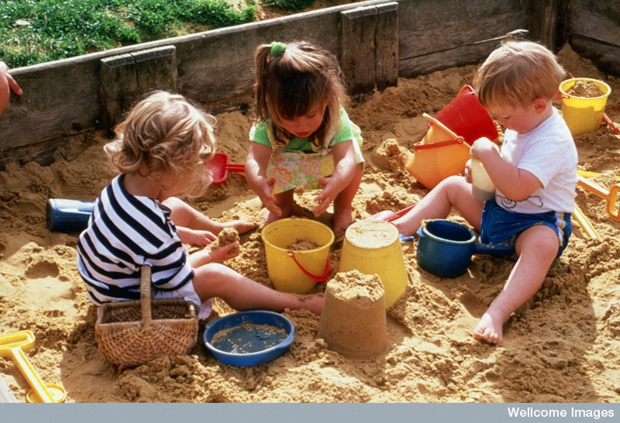
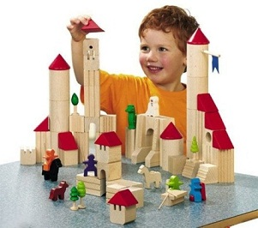
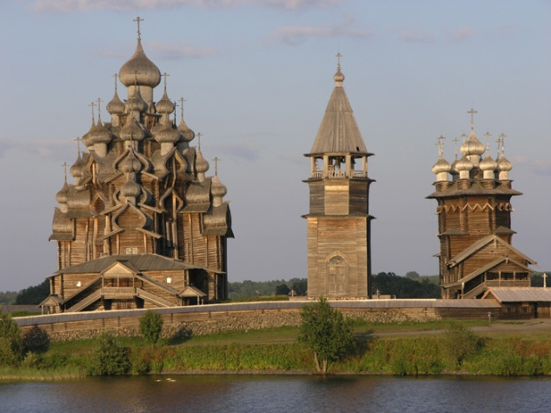
Когда вы были маленькими, вы все любили что-либо строить из песка, дерева, кубиков
Постройка – это тоже искусство

Slide 3
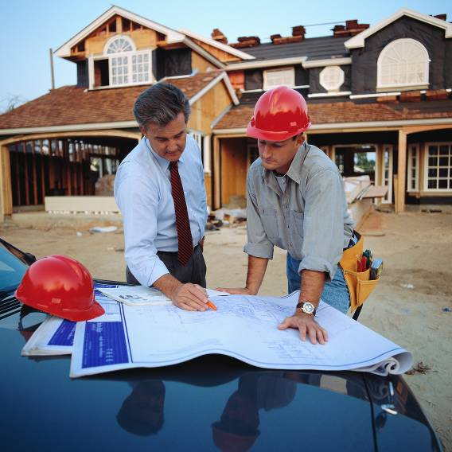
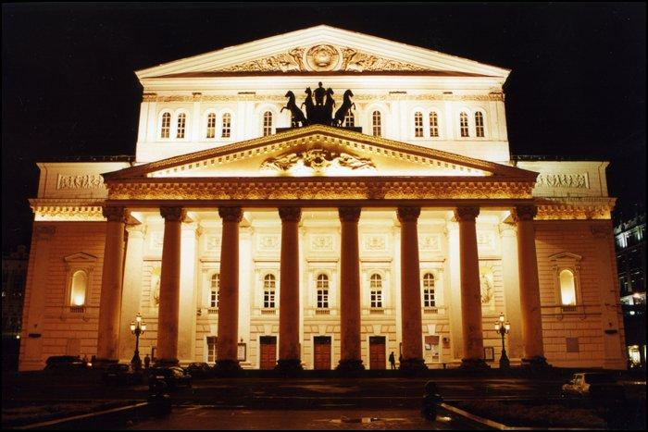
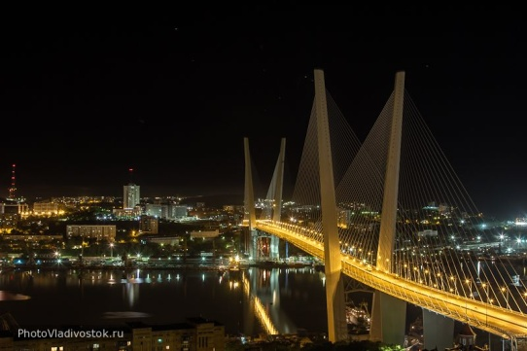
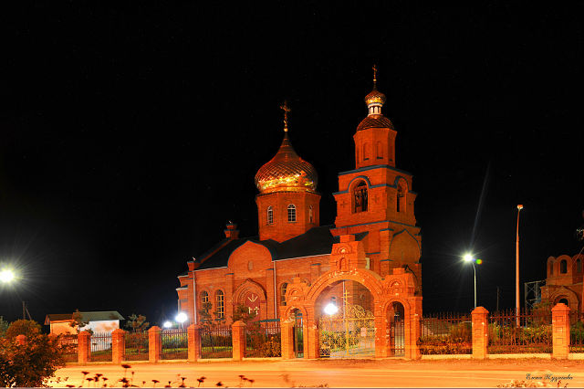
Мастера постройки называют архитектором
Архите́ктор — квалифицированный специалист, который осуществляет проектирование зданий
Что строят архитекторы?

Slide 4
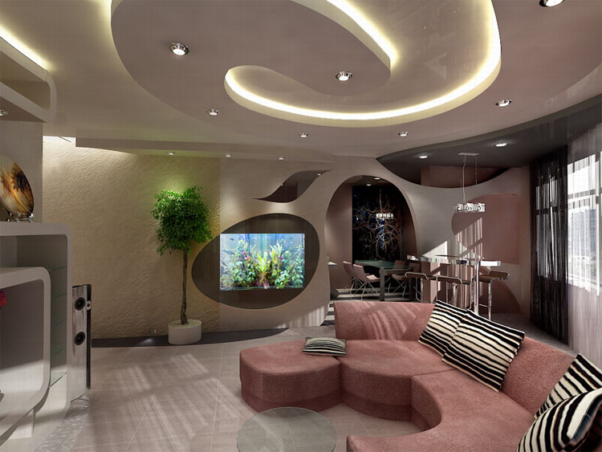
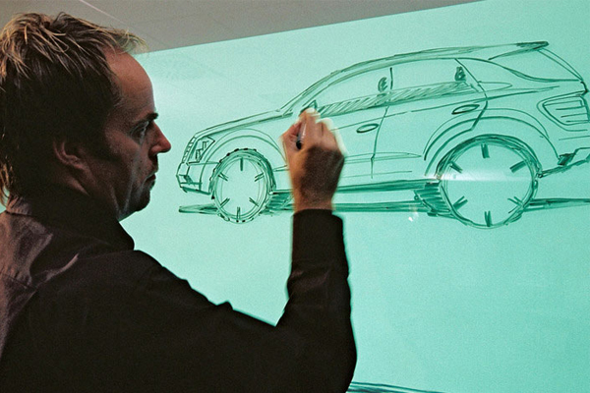
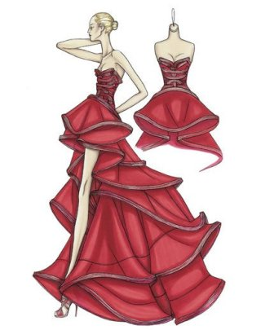
Художники ещё могут создавать и малые формы – различные предметы. Постройка формы предмета называется дизайном, а художник, создающий эти формы – дизайнером

Slide 5
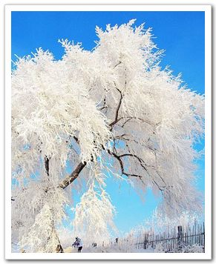
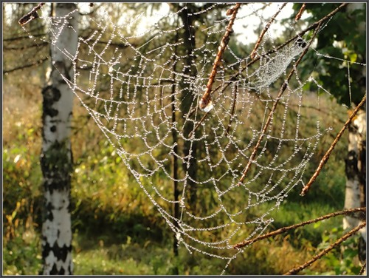
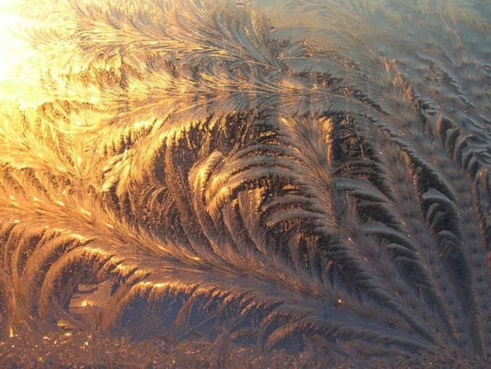
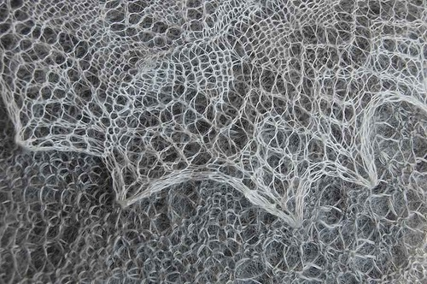
В своей строительной деятельности люди очень многому научились у природы: изучили природные постройки и создали свои. Почему люди постоянно обращаются за советом к природе?

Slide 6
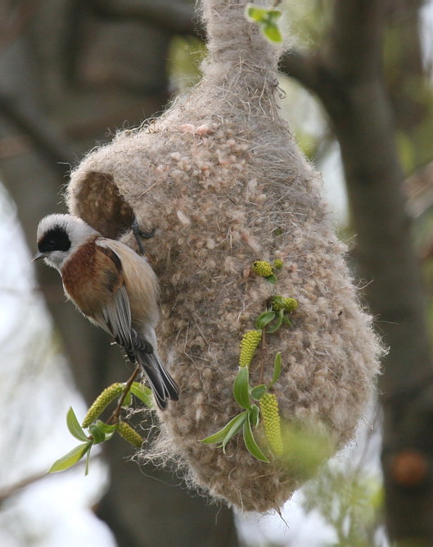
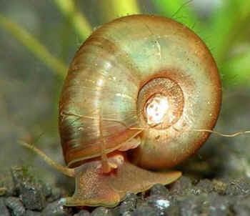
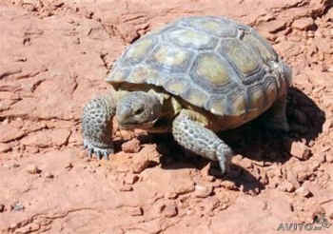
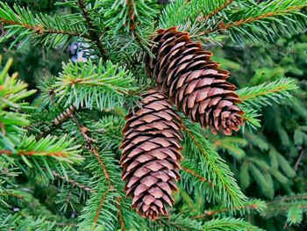
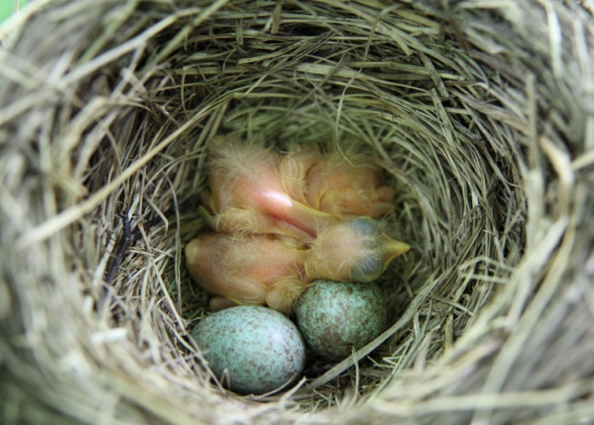
В природе можно найти всё красивое, правильное и совершенное. Например – природные домики. Какие природные домики вы знаете?
Вот обычное яйцо. Это же прекрасный “домик” для маленького детёныша птенца. Когда птенец подрастет, ему становиться тесно в яйце, он его разбивает клювом и... появляется на свет, где его ждет мягкий и уютный “домик-гнездо”

Slide 7
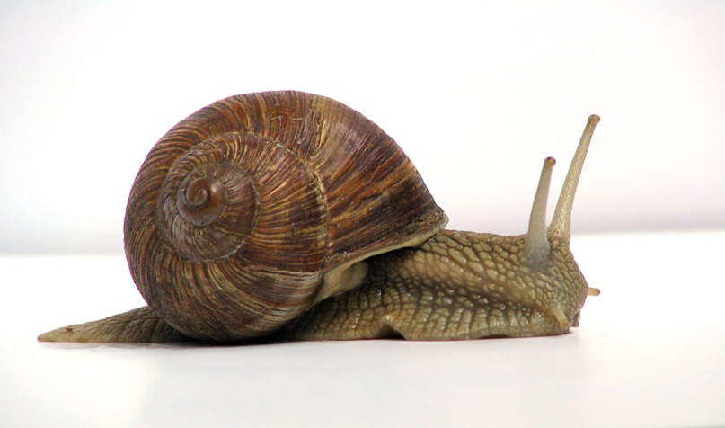
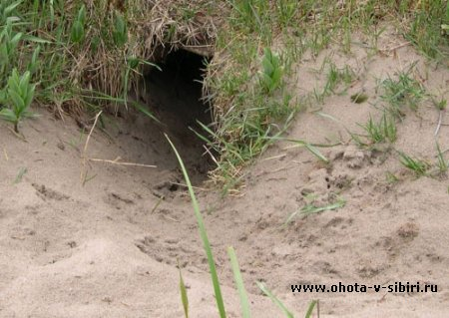
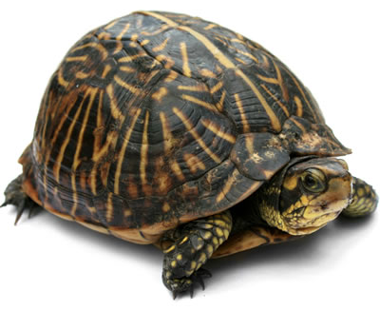
Это “домики-ракушки”. Эти домики закручены спиралью. Красиво и удобно. В природе красота всегда оправдана, всегда удобна и совершенна
Вот крепчайший “домик-панцирь” у черепахи. Такая форма домика называется – свод. Какие природные постройки имеют свод?

Slide 8
Создадим форму из бумаги на тему:
“Природные домики”
Во время работы, вам необходимо найти ответы на вопросы:
Чьи природные домики мы строим?
Что общего у всех домиков?
В каких постройках человека встречаются такие природные формы?

Slide 9
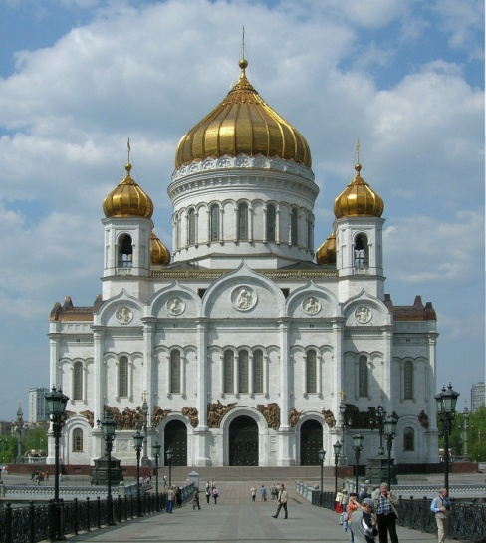
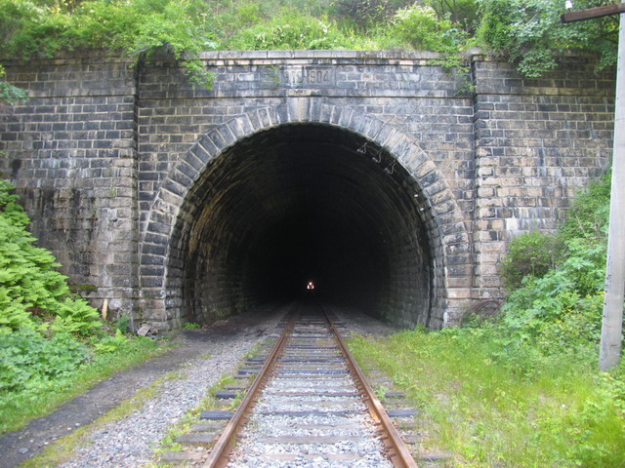
Из полоски бумаги склеим круг, затем сделаем свод
Что или кто получается?
Приклеим голову, лапки и хвостик
В каких постройках человека можно встретить такую крышу-свод?

Slide 10
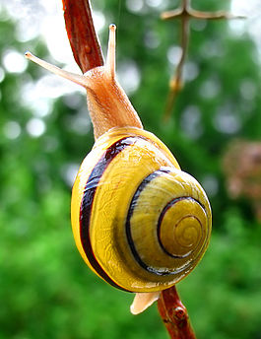
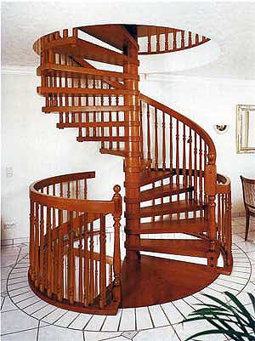
Строим следующий домик. Полоску бумаги закручиваем на карандаш. Получилась спираль
В каких постройках человека используются преимущества спирали?

Slide 11
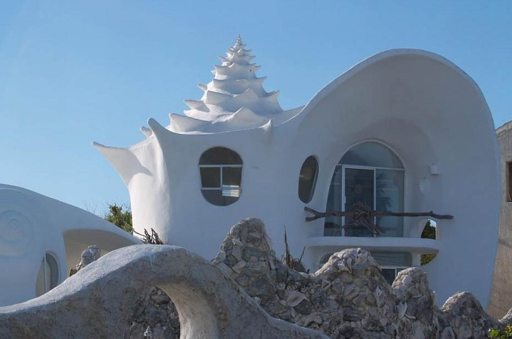
Необходимо взять три полоски разной длины. Из самой длинной сложить петельку, таких петелек получится три, но они будут различны по размеру. Наложим петельки друг на друга – получается изящная ракушка
Некоторые высокие здания очень похожи на ракушку, в низу они шире, а чем выше – тем становятся более узкими

Slide 12
Что общего у всех построек, выполненных нами?
Они все похожи на природные домики
Для того, что бы их построить мы использовали полоски бумаги
Дизайнеры назвали бы такие полоски –модулем, т.е. тем строительным материалом, используя который можно фантазировать и создавать все новые и новые конструкции

Slide 13
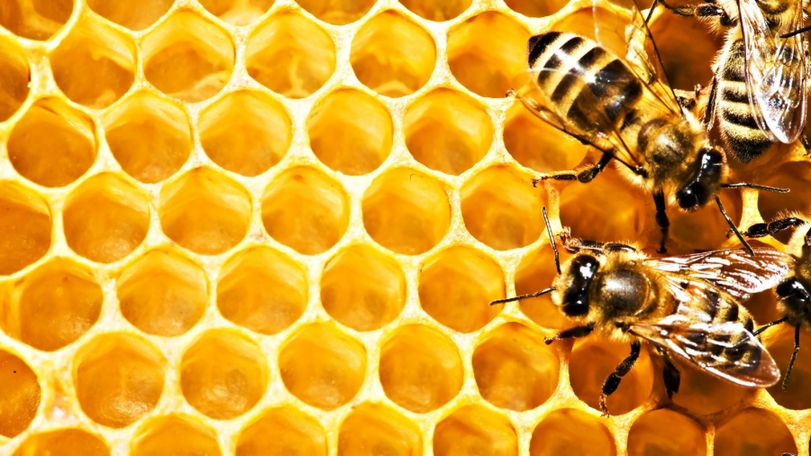
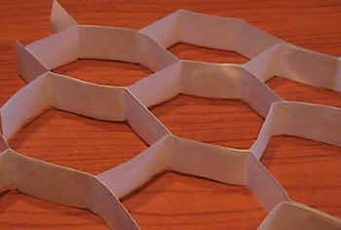
Мы построили не все существующие природные домики. Например, пчелиные соты, прекрасное природное хранилище для мёда. Изящная, крепкая и красивая постройка. Каждая ячейка сот выполнена из воска (прополиса) и плотно соединена с соседними ячейками
Как такую постройку построить из полосок?

Slide 14
Что нового мы узнали на уроке?
В природе у всех есть свои домики. Человек учится строить свои домики у природы
Человек, какой профессии проектирует здания?

Slide 15
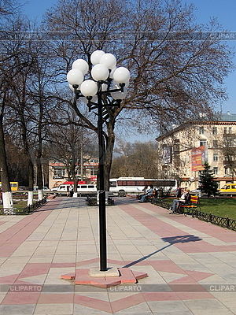
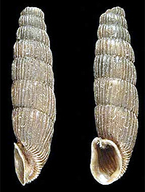
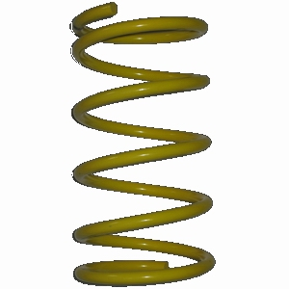
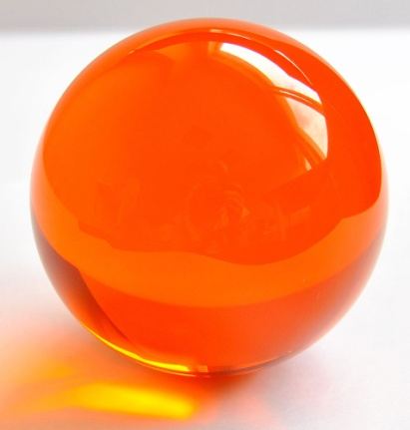
Какие формы подсмотрел архитектор в природе? Что из этого построил?
Что мы научились делать?
Строить форму заданного предмета. Заниматься ДИЗАЙНОМ

